Slide 1
111年度新生
108課綱宣導
分享者:
苗栗高商 課諮師 蔣小娃

Slide 2
<< 今 日 重 點 >>
1.課諮師 團隊介紹 2.苗栗高商 群科介紹 3.課程手冊 在哪裡? 4.學分數表 怎麼看?
5.最重要的畢業條件!!! 6.專業分流 - 同科跨班 7.多元選修 - 同校跨群 8.彈性課程

Slide 3
課諮師 團隊介紹

Slide 4
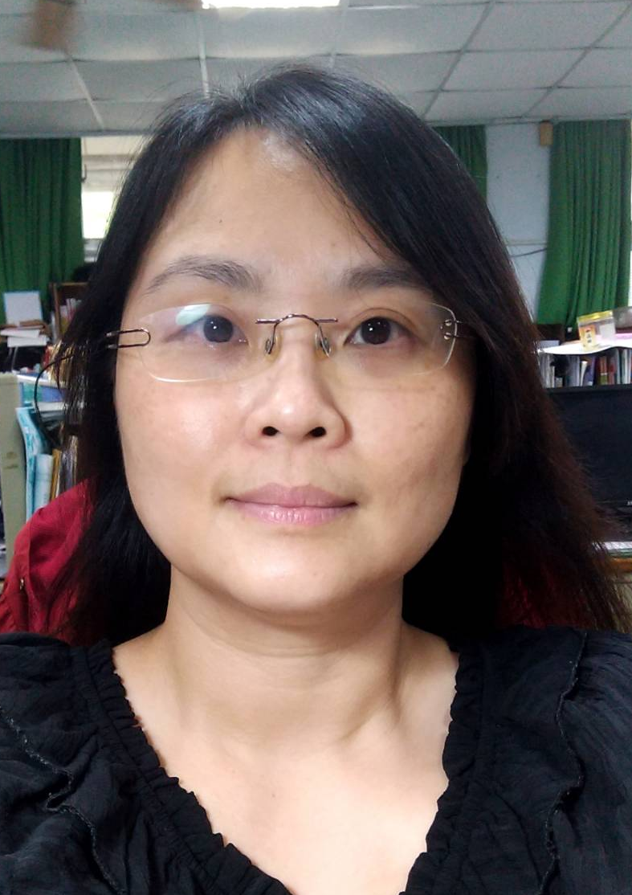
呂美蓁主任
教務處
杜云芸組長
教務處
林靜慧老師
導師室
陳韋伶老師
導師室
徐志宏主任
實習處
王雅蘭主任
實習處
謝惠珍老師
專任辦公室
王玉如老師
進校辦公室

Slide 5
苗栗高商 群科介紹

Slide 6
外語群英語類
設計群
商業與管理群
應用英語科
多媒體設計科
會計事務科
資料處理科
國際貿易科
統測考科
統測考科
統測考科
專一 | 專二
商業概論 數位科技概論 數位科技應用 | 英文閱讀與寫作 初階 中階 高階
專一 | 專二
色彩原理 造形原理 設計概論 | 基本設計實習 繪畫基礎實習 基礎圖學實習
專一 | 專二
商業概論 數位科技概論 數位科技應用 | 會計學 經濟學

Slide 7
課程手冊 在哪裡?

Slide 8
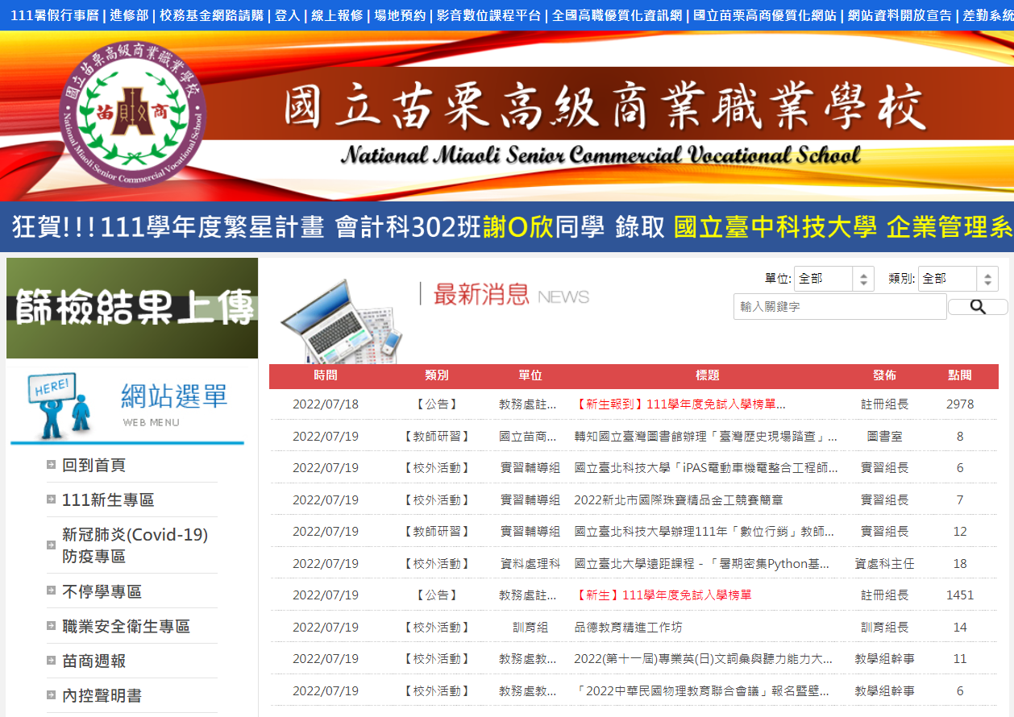

Slide 9
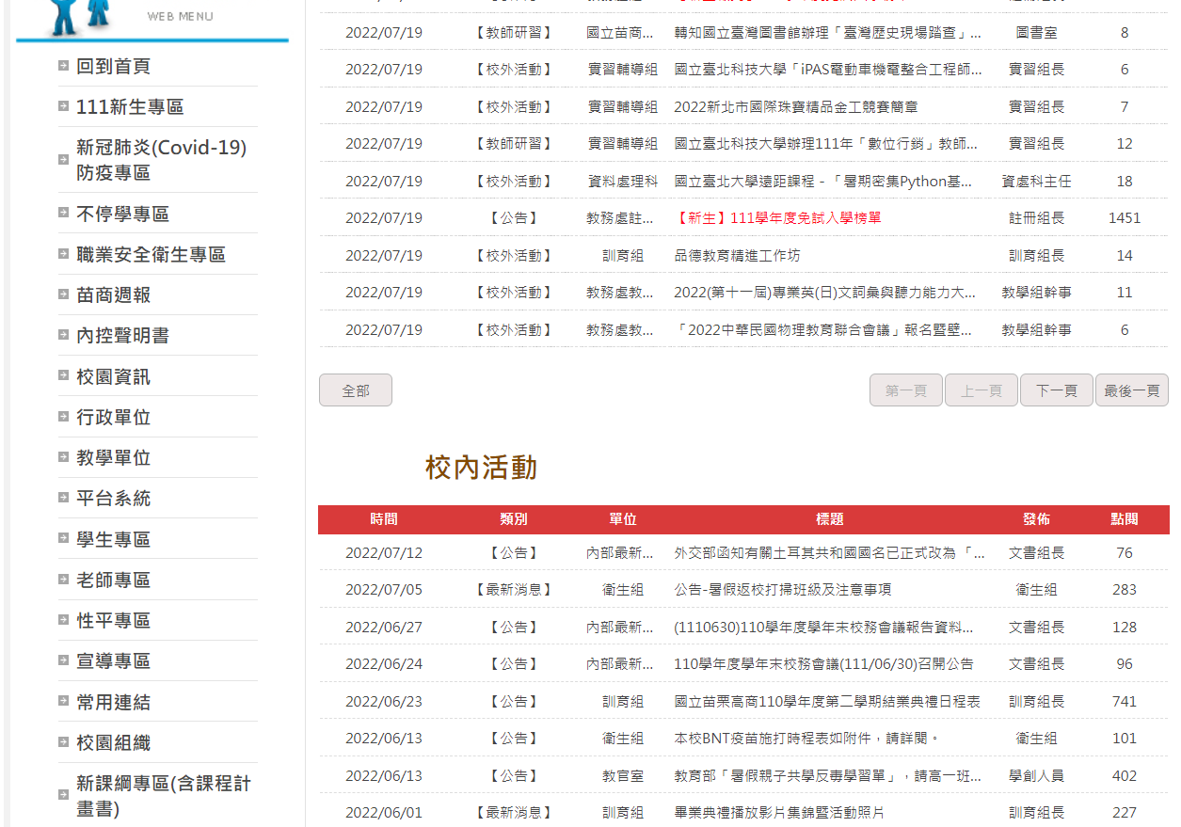

Slide 10
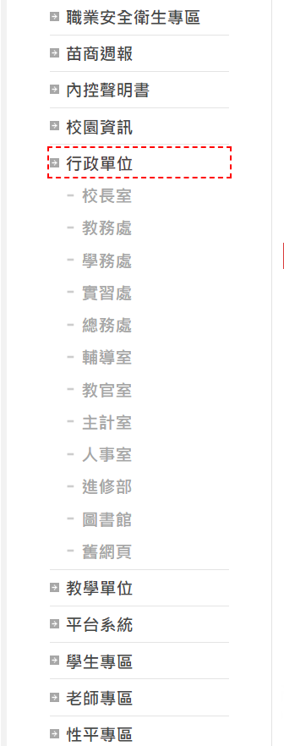

Slide 11
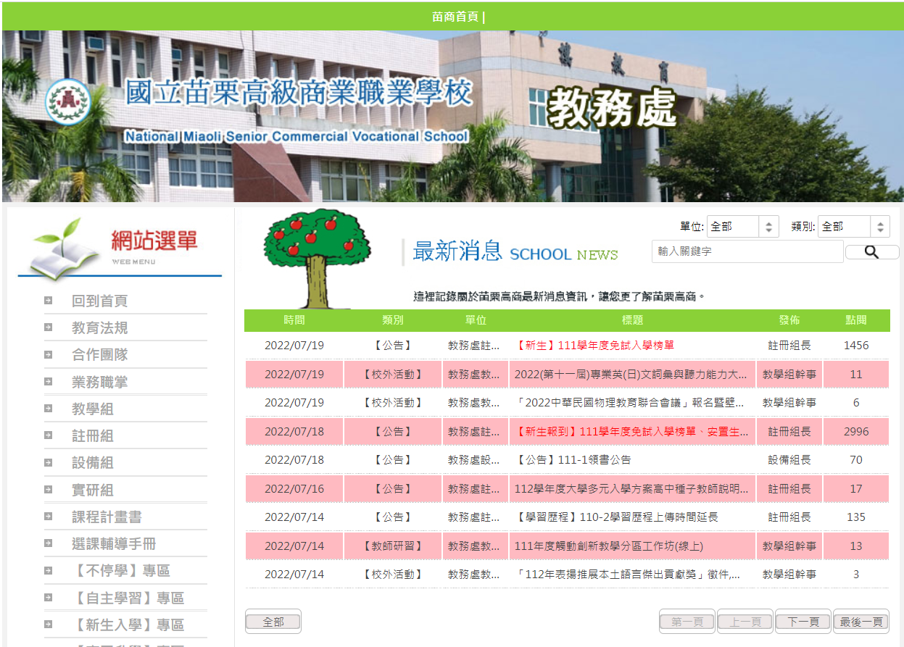

Slide 15
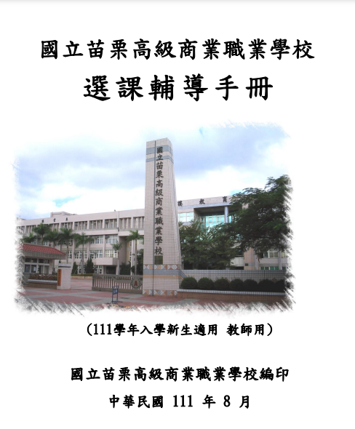
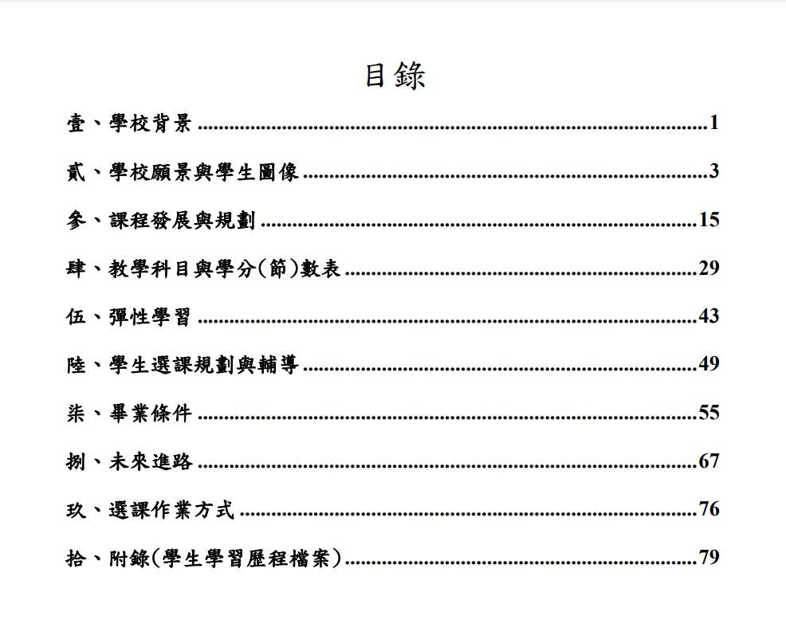

Slide 16
學分數表 怎麼看?
111學年度新生

Slide 17
主要架構
科目
必修
選修
校定科目
必修
部定科目

Slide 18
主要架構
科目
校定科目
必修
選修
部定科目
必修

Slide 19
主要架構
科目
校定科目
必修
選修
部定科目
必修

Slide 20
主要架構
一般科目
科目
校定科目
必修
選修
部定科目
必修
專業科目
實習科目

Slide 21
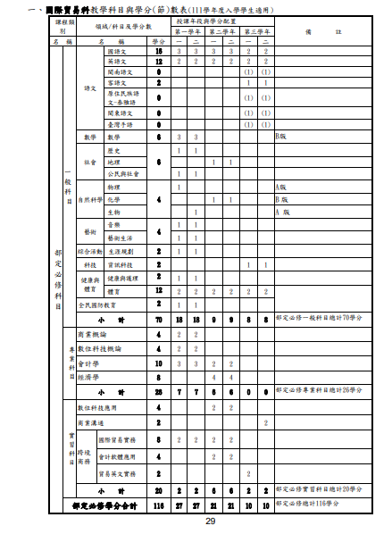
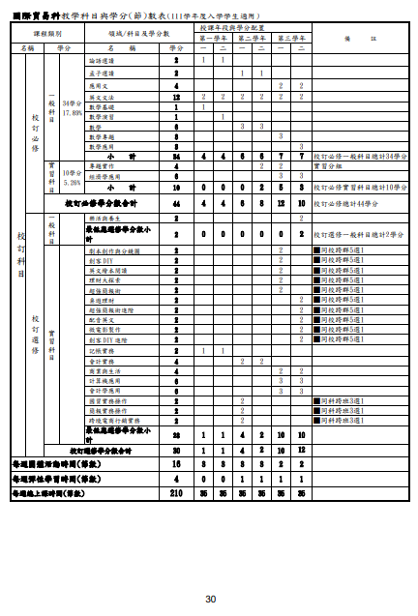
以111學年入學新生為例
國貿科 P29 30
會計科 P31 32
資處科 P33 34
應英科 P35 36
多媒科 P37 38

Slide 22
課程類別 |  | 領域/科目及學分數 |  |  |  | 授課年段與學分配置 |  |  |  |  |  | 備 註
 |  |  |  |  |  | 第一學年 |  | 第二學年 |  | 第三學年
名 稱 |  | 名 稱 |  |  | 學分 | 一 | 二 | 一 | 二 | 一 | 二
 |  | 語文 |  | 國語文 | 16 | 3 | 3 | 3 | 3 | 2 | 2
 |  |  |  | 英語文 | 12 | 2 | 2 | 2 | 2 | 2 | 2
 |  |  |  | 閩南語文 | 0 |  |  |  |  | (1) | (1)
 |  |  |  | 客語文 | 2 |  |  |  |  | 1 | 1
 |  |  |  | 原住民族語文-泰雅語 | 0 |  |  |  |  | (1) | (1)
 |  |  |  | 閩東語文 | 0 |  |  |  |  | (1) | (1)
 |  |  |  | 臺灣手語 | 0 |  |  |  |  | (1) | (1)
 |  | 數學 |  | 數學 | 6 | 3 | 3 |  |  |  |  | B版
 |  | 社會 |  | 歷史 | 6 | 1 | 1
 |  |  |  | 地理 |  |  |  | 1 | 1
 |  |  |  | 公民與社會 |  | 1 | 1
 |  | 自然科學 |  | 物理 | 4 | 1 |  |  |  |  |  | A版
 |  |  |  | 化學 |  |  |  | 1 | 1 |  |  | B版
 |  |  |  | 生物 |  |  | 1 |  |  |  |  | A 版
 |  | 藝術 |  | 音樂 | 4 | 1 | 1
 |  |  |  | 藝術生活 |  | 1 | 1
 |  | 綜合活動 |  | 生涯規劃 | 2 | 1 | 1
 |  | 科技 |  | 資訊科技 | 2 |  |  |  |  | 1 | 1
 |  | 健康與 體育 |  | 健康與護理 | 2 | 1 | 1
 |  |  |  | 體育 | 12 | 2 | 2 | 2 | 2 | 2 | 2
 |  | 全民國防教育 |  |  | 2 | 1 | 1
 |  | 小 計 |  |  | 70 | 18 | 18 | 9 | 9 | 8 | 8 | 部定必修一般科目總計70學分
 |  | 商業概論 |  |  | 4 | 2 | 2
 |  | 數位科技概論 |  |  | 4 | 2 | 2
 |  | 會計學 |  |  | 10 | 3 | 3 | 2 | 2
 |  | 經濟學 |  |  | 8 |  |  | 4 | 4
 |  | 小 計 |  |  | 26 | 7 | 7 | 6 | 6 | 0 | 0 | 部定必修專業科目總計26學分
 |  | 數位科技應用 |  |  | 4 |  |  | 2 | 2
 |  | 商業溝通 |  |  | 2 |  |  |  |  |  | 2
 |  | 跨境商務 | 國際貿易實務 |  | 8 | 2 | 2 | 2 | 2
 |  |  | 會計軟體應用 |  | 4 |  |  | 2 | 2
 |  |  | 貿易英文實務 |  | 2 |  |  |  |  | 2
 |  | 小 計 |  |  | 20 | 2 | 2 | 6 | 6 | 2 | 2 | 部定必修實習科目總計20學分
 | 部定必修學分合計 |  |  |  | 116 | 27 | 27 | 21 | 21 | 10 | 10 | 部定必修總計116學分
課程類別 |  |  |  |  | 領域/科目及學分數 |  | 授課年段與學分配置 |  |  |  |  |  | 備 註
 |  |  |  |  |  |  | 第一學年 |  | 第二學年 |  | 第三學年
名稱 |  | 學分 |  |  | 名 稱 | 學分 | 一 | 二 | 一 | 二 | 一 | 二
 | 校訂必修 | 一般科目 | 34學分 17.89% |  | 論語選讀 | 2 | 1 | 1
 |  |  |  |  | 孟子選讀 | 2 |  |  | 1 | 1
 |  |  |  |  | 應用文 | 4 |  |  |  |  | 2 | 2
 |  |  |  |  | 英文文法 | 12 | 2 | 2 | 2 | 2 | 2 | 2
 |  |  |  |  | 數學基礎 | 1 | 1
 |  |  |  |  | 數學演習 | 1 |  | 1
 |  |  |  |  | 數學 | 6 |  |  | 3 | 3
 |  |  |  |  | 數學專題 | 3 |  |  |  |  | 3
 |  |  |  |  | 數學應用 | 3 |  |  |  |  |  | 3
 |  |  |  |  | 小 計 | 34 | 4 | 4 | 6 | 6 | 7 | 7 | 校訂必修一般科目總計34學分
 |  | 實習 科目 | 10學分 5.26% |  | 專題實作 | 4 |  |  |  | 2 | 2 |  | 實習分組
 |  |  |  |  | 經濟學應用 | 6 |  |  |  |  | 3 | 3
 |  |  |  |  | 小 計 | 10 | 0 | 0 | 0 | 2 | 5 | 3 | 校訂必修實習科目總計10學分
 |  | 校訂必修學分數合計 |  |  |  | 44 | 4 | 4 | 6 | 8 | 12 | 10 | 校訂必修總計44學分
 | 校訂選修 | 一般 科目 |  | 樂活與養生 |  | 2 |  |  |  |  |  | 2
 |  |  |  | 最低應選修學分數小計 |  | 2 | 0 | 0 | 0 | 0 | 0 | 2 | 校訂選修一般科目總計2學分
 |  | 實習科目 |  | 劇本創作與分鏡圖 |  | 2 |  |  |  |  | 2 |  | ■同校跨群5選1
 |  |  |  | 創客DIY |  | 2 |  |  |  |  | 2 |  | ■同校跨群5選1
 |  |  |  | 英文繪本閱讀 |  | 2 |  |  |  |  | 2 |  | ■同校跨群5選1
 |  |  |  | 理財大探索 |  | 2 |  |  |  |  | 2 |  | ■同校跨群5選1
 |  |  |  | 超強簡報術 |  | 2 |  |  |  |  | 2 |  | ■同校跨群5選1
 |  |  |  | 桌遊理財 |  | 2 |  |  |  |  |  | 2 | ■同校跨群5選1
 |  |  |  | 超強簡報術進階 |  | 2 |  |  |  |  |  | 2 | ■同校跨群5選1
 |  |  |  | 配音英文 |  | 2 |  |  |  |  |  | 2 | ■同校跨群5選1
 |  |  |  | 微電影製作 |  | 2 |  |  |  |  |  | 2 | ■同校跨群5選1
 |  |  |  | 創客DIY進階 |  | 2 |  |  |  |  |  | 2 | ■同校跨群5選1
 |  |  |  | 記帳實務 |  | 2 | 1 | 1
 |  |  |  | 會計實務 |  | 4 |  |  | 2 | 2
 |  |  |  | 商業與生活 |  | 4 |  |  |  |  | 2 | 2
 |  |  |  | 計算機應用 |  | 6 |  |  |  |  | 3 | 3
 |  |  |  | 會計學應用 |  | 6 |  |  |  |  | 3 | 3
 |  |  |  | 國貿實務操作 |  | 2 |  |  | 2 |  |  |  | ■同科跨班3選1
 |  |  |  | 簡報實務操作 |  | 2 |  |  | 2 |  |  |  | ■同科跨班3選1
 |  |  |  | 跨境電商行銷實務 |  | 2 |  |  | 2 |  |  |  | ■同科跨班3選1
 |  |  |  | 最低應選修學分數小計 |  | 28 | 1 | 1 | 4 | 2 | 10 | 10
 |  | 校訂選修學分數合計 |  |  |  | 30 | 1 | 1 | 4 | 2 | 10 | 12
每週團體活動時間(節數) |  |  |  |  |  | 16 | 3 | 3 | 3 | 3 | 2 | 2
每週彈性學習時間(節數) |  |  |  |  |  | 4 | 0 | 0 | 1 | 1 | 1 | 1
每週總上課時間(節數) |  |  |  |  |  | 210 | 35 | 35 | 35 | 35 | 35 | 35
一般科目
部定必修科目
校定科目
專業科目
實習科目

Slide 23
課程類別 |  | 領域/科目及學分數 |  |  |  | 授課年段與學分配置 |  |  |  |  |  | 備 註
 |  |  |  |  |  | 第一學年 |  | 第二學年 |  | 第三學年
名 稱 |  | 名 稱 |  |  | 學分 | 一 | 二 | 一 | 二 | 一 | 二
 |  | 語文 |  | 國語文 | 16 | 3 | 3 | 3 | 3 | 2 | 2
 |  |  |  | 英語文 | 12 | 2 | 2 | 2 | 2 | 2 | 2
 |  |  |  | 閩南語文 | 0 |  |  |  |  | (1) | (1)
 |  |  |  | 客語文 | 2 |  |  |  |  | 1 | 1
 |  |  |  | 原住民族語文-泰雅語 | 0 |  |  |  |  | (1) | (1)
 |  |  |  | 閩東語文 | 0 |  |  |  |  | (1) | (1)
 |  |  |  | 臺灣手語 | 0 |  |  |  |  | (1) | (1)
 |  | 數學 |  | 數學 | 6 | 3 | 3 |  |  |  |  | B版
 |  | 社會 |  | 歷史 | 6 | 1 | 1
 |  |  |  | 地理 |  |  |  | 1 | 1
 |  |  |  | 公民與社會 |  | 1 | 1
 |  | 自然科學 |  | 物理 | 4 | 1 |  |  |  |  |  | A版
 |  |  |  | 化學 |  |  |  | 1 | 1 |  |  | B版
 |  |  |  | 生物 |  |  | 1 |  |  |  |  | A 版
 |  | 藝術 |  | 音樂 | 4 | 1 | 1
 |  |  |  | 藝術生活 |  | 1 | 1
 |  | 綜合活動 |  | 生涯規劃 | 2 | 1 | 1
 |  | 科技 |  | 資訊科技 | 2 |  |  |  |  | 1 | 1
 |  | 健康與 體育 |  | 健康與護理 | 2 | 1 | 1
 |  |  |  | 體育 | 12 | 2 | 2 | 2 | 2 | 2 | 2
 |  | 全民國防教育 |  |  | 2 | 1 | 1
 |  | 小 計 |  |  | 70 | 18 | 18 | 9 | 9 | 8 | 8 | 部定必修一般科目總計70學分
 |  | 商業概論 |  |  | 4 | 2 | 2
 |  | 數位科技概論 |  |  | 4 | 2 | 2
 |  | 會計學 |  |  | 10 | 3 | 3 | 2 | 2
 |  | 經濟學 |  |  | 8 |  |  | 4 | 4
 |  | 小 計 |  |  | 26 | 7 | 7 | 6 | 6 | 0 | 0 | 部定必修專業科目總計26學分
 |  | 數位科技應用 |  |  | 4 |  |  | 2 | 2
 |  | 商業溝通 |  |  | 2 |  |  |  |  |  | 2
 |  | 跨境商務 | 國際貿易實務 |  | 8 | 2 | 2 | 2 | 2
 |  |  | 會計軟體應用 |  | 4 |  |  | 2 | 2
 |  |  | 貿易英文實務 |  | 2 |  |  |  |  | 2
 |  | 小 計 |  |  | 20 | 2 | 2 | 6 | 6 | 2 | 2 | 部定必修實習科目總計20學分
 | 部定必修學分合計 |  |  |  | 116 | 27 | 27 | 21 | 21 | 10 | 10 | 部定必修總計116學分
課程類別 |  |  |  |  | 領域/科目及學分數 |  | 授課年段與學分配置 |  |  |  |  |  | 備 註
 |  |  |  |  |  |  | 第一學年 |  | 第二學年 |  | 第三學年
名稱 |  | 學分 |  |  | 名 稱 | 學分 | 一 | 二 | 一 | 二 | 一 | 二
 | 校訂必修 | 一般科目 | 34學分 17.89% |  | 論語選讀 | 2 | 1 | 1
 |  |  |  |  | 孟子選讀 | 2 |  |  | 1 | 1
 |  |  |  |  | 應用文 | 4 |  |  |  |  | 2 | 2
 |  |  |  |  | 英文文法 | 12 | 2 | 2 | 2 | 2 | 2 | 2
 |  |  |  |  | 數學基礎 | 1 | 1
 |  |  |  |  | 數學演習 | 1 |  | 1
 |  |  |  |  | 數學 | 6 |  |  | 3 | 3
 |  |  |  |  | 數學專題 | 3 |  |  |  |  | 3
 |  |  |  |  | 數學應用 | 3 |  |  |  |  |  | 3
 |  |  |  |  | 小 計 | 34 | 4 | 4 | 6 | 6 | 7 | 7 | 校訂必修一般科目總計34學分
 |  | 實習 科目 | 10學分 5.26% |  | 專題實作 | 4 |  |  |  | 2 | 2 |  | 實習分組
 |  |  |  |  | 經濟學應用 | 6 |  |  |  |  | 3 | 3
 |  |  |  |  | 小 計 | 10 | 0 | 0 | 0 | 2 | 5 | 3 | 校訂必修實習科目總計10學分
 |  | 校訂必修學分數合計 |  |  |  | 44 | 4 | 4 | 6 | 8 | 12 | 10 | 校訂必修總計44學分
 | 校訂選修 | 一般 科目 |  | 樂活與養生 |  | 2 |  |  |  |  |  | 2
 |  |  |  | 最低應選修學分數小計 |  | 2 | 0 | 0 | 0 | 0 | 0 | 2 | 校訂選修一般科目總計2學分
 |  | 實習科目 |  | 劇本創作與分鏡圖 |  | 2 |  |  |  |  | 2 |  | ■同校跨群5選1
 |  |  |  | 創客DIY |  | 2 |  |  |  |  | 2 |  | ■同校跨群5選1
 |  |  |  | 英文繪本閱讀 |  | 2 |  |  |  |  | 2 |  | ■同校跨群5選1
 |  |  |  | 理財大探索 |  | 2 |  |  |  |  | 2 |  | ■同校跨群5選1
 |  |  |  | 超強簡報術 |  | 2 |  |  |  |  | 2 |  | ■同校跨群5選1
 |  |  |  | 桌遊理財 |  | 2 |  |  |  |  |  | 2 | ■同校跨群5選1
 |  |  |  | 超強簡報術進階 |  | 2 |  |  |  |  |  | 2 | ■同校跨群5選1
 |  |  |  | 配音英文 |  | 2 |  |  |  |  |  | 2 | ■同校跨群5選1
 |  |  |  | 微電影製作 |  | 2 |  |  |  |  |  | 2 | ■同校跨群5選1
 |  |  |  | 創客DIY進階 |  | 2 |  |  |  |  |  | 2 | ■同校跨群5選1
 |  |  |  | 記帳實務 |  | 2 | 1 | 1
 |  |  |  | 會計實務 |  | 4 |  |  | 2 | 2
 |  |  |  | 商業與生活 |  | 4 |  |  |  |  | 2 | 2
 |  |  |  | 計算機應用 |  | 6 |  |  |  |  | 3 | 3
 |  |  |  | 會計學應用 |  | 6 |  |  |  |  | 3 | 3
 |  |  |  | 國貿實務操作 |  | 2 |  |  | 2 |  |  |  | ■同科跨班3選1
 |  |  |  | 簡報實務操作 |  | 2 |  |  | 2 |  |  |  | ■同科跨班3選1
 |  |  |  | 跨境電商行銷實務 |  | 2 |  |  | 2 |  |  |  | ■同科跨班3選1
 |  |  |  | 最低應選修學分數小計 |  | 28 | 1 | 1 | 4 | 2 | 10 | 10
 |  | 校訂選修學分數合計 |  |  |  | 30 | 1 | 1 | 4 | 2 | 10 | 12
每週團體活動時間(節數) |  |  |  |  |  | 16 | 3 | 3 | 3 | 3 | 2 | 2
每週彈性學習時間(節數) |  |  |  |  |  | 4 | 0 | 0 | 1 | 1 | 1 | 1
每週總上課時間(節數) |  |  |  |  |  | 210 | 35 | 35 | 35 | 35 | 35 | 35
校定必修
一般科目
部定必修科目
校定科目
校定選修
專業科目
實習科目

Slide 24
課程類別 |  | 領域/科目及學分數 |  |  |  | 授課年段與學分配置 |  |  |  |  |  | 備 註
 |  |  |  |  |  | 第一學年 |  | 第二學年 |  | 第三學年
名 稱 |  | 名 稱 |  |  | 學分 | 一 | 二 | 一 | 二 | 一 | 二
 |  | 語文 |  | 國語文 | 16 | 3 | 3 | 3 | 3 | 2 | 2
 |  |  |  | 英語文 | 12 | 2 | 2 | 2 | 2 | 2 | 2
 |  |  |  | 閩南語文 | 0 |  |  |  |  | (1) | (1)
 |  |  |  | 客語文 | 2 |  |  |  |  | 1 | 1
 |  |  |  | 原住民族語文-泰雅語 | 0 |  |  |  |  | (1) | (1)
 |  |  |  | 閩東語文 | 0 |  |  |  |  | (1) | (1)
 |  |  |  | 臺灣手語 | 0 |  |  |  |  | (1) | (1)
 |  | 數學 |  | 數學 | 6 | 3 | 3 |  |  |  |  | B版
 |  | 社會 |  | 歷史 | 6 | 1 | 1
 |  |  |  | 地理 |  |  |  | 1 | 1
 |  |  |  | 公民與社會 |  | 1 | 1
 |  | 自然科學 |  | 物理 | 4 | 1 |  |  |  |  |  | A版
 |  |  |  | 化學 |  |  |  | 1 | 1 |  |  | B版
 |  |  |  | 生物 |  |  | 1 |  |  |  |  | A 版
 |  | 藝術 |  | 音樂 | 4 | 1 | 1
 |  |  |  | 藝術生活 |  | 1 | 1
 |  | 綜合活動 |  | 生涯規劃 | 2 | 1 | 1
 |  | 科技 |  | 資訊科技 | 2 |  |  |  |  | 1 | 1
 |  | 健康與 體育 |  | 健康與護理 | 2 | 1 | 1
 |  |  |  | 體育 | 12 | 2 | 2 | 2 | 2 | 2 | 2
 |  | 全民國防教育 |  |  | 2 | 1 | 1
 |  | 小 計 |  |  | 70 | 18 | 18 | 9 | 9 | 8 | 8 | 部定必修一般科目總計70學分
 |  | 商業概論 |  |  | 4 | 2 | 2
 |  | 數位科技概論 |  |  | 4 | 2 | 2
 |  | 會計學 |  |  | 10 | 3 | 3 | 2 | 2
 |  | 經濟學 |  |  | 8 |  |  | 4 | 4
 |  | 小 計 |  |  | 26 | 7 | 7 | 6 | 6 | 0 | 0 | 部定必修專業科目總計26學分
 |  | 數位科技應用 |  |  | 4 |  |  | 2 | 2
 |  | 商業溝通 |  |  | 2 |  |  |  |  |  | 2
 |  | 跨境商務 | 國際貿易實務 |  | 8 | 2 | 2 | 2 | 2
 |  |  | 會計軟體應用 |  | 4 |  |  | 2 | 2
 |  |  | 貿易英文實務 |  | 2 |  |  |  |  | 2
 |  | 小 計 |  |  | 20 | 2 | 2 | 6 | 6 | 2 | 2 | 部定必修實習科目總計20學分
 | 部定必修學分合計 |  |  |  | 116 | 27 | 27 | 21 | 21 | 10 | 10 | 部定必修總計116學分
課程類別 |  |  |  |  | 領域/科目及學分數 |  | 授課年段與學分配置 |  |  |  |  |  | 備 註
 |  |  |  |  |  |  | 第一學年 |  | 第二學年 |  | 第三學年
名稱 |  | 學分 |  |  | 名 稱 | 學分 | 一 | 二 | 一 | 二 | 一 | 二
 | 校訂必修 | 一般科目 | 34學分 17.89% |  | 論語選讀 | 2 | 1 | 1
 |  |  |  |  | 孟子選讀 | 2 |  |  | 1 | 1
 |  |  |  |  | 應用文 | 4 |  |  |  |  | 2 | 2
 |  |  |  |  | 英文文法 | 12 | 2 | 2 | 2 | 2 | 2 | 2
 |  |  |  |  | 數學基礎 | 1 | 1
 |  |  |  |  | 數學演習 | 1 |  | 1
 |  |  |  |  | 數學 | 6 |  |  | 3 | 3
 |  |  |  |  | 數學專題 | 3 |  |  |  |  | 3
 |  |  |  |  | 數學應用 | 3 |  |  |  |  |  | 3
 |  |  |  |  | 小 計 | 34 | 4 | 4 | 6 | 6 | 7 | 7 | 校訂必修一般科目總計34學分
 |  | 實習 科目 | 10學分 5.26% |  | 專題實作 | 4 |  |  |  | 2 | 2 |  | 實習分組
 |  |  |  |  | 經濟學應用 | 6 |  |  |  |  | 3 | 3
 |  |  |  |  | 小 計 | 10 | 0 | 0 | 0 | 2 | 5 | 3 | 校訂必修實習科目總計10學分
 |  | 校訂必修學分數合計 |  |  |  | 44 | 4 | 4 | 6 | 8 | 12 | 10 | 校訂必修總計44學分
 | 校訂選修 | 一般 科目 |  | 樂活與養生 |  | 2 |  |  |  |  |  | 2
 |  |  |  | 最低應選修學分數小計 |  | 2 | 0 | 0 | 0 | 0 | 0 | 2 | 校訂選修一般科目總計2學分
 |  | 實習科目 |  | 劇本創作與分鏡圖 |  | 2 |  |  |  |  | 2 |  | ■同校跨群5選1
 |  |  |  | 創客DIY |  | 2 |  |  |  |  | 2 |  | ■同校跨群5選1
 |  |  |  | 英文繪本閱讀 |  | 2 |  |  |  |  | 2 |  | ■同校跨群5選1
 |  |  |  | 理財大探索 |  | 2 |  |  |  |  | 2 |  | ■同校跨群5選1
 |  |  |  | 超強簡報術 |  | 2 |  |  |  |  | 2 |  | ■同校跨群5選1
 |  |  |  | 桌遊理財 |  | 2 |  |  |  |  |  | 2 | ■同校跨群5選1
 |  |  |  | 超強簡報術進階 |  | 2 |  |  |  |  |  | 2 | ■同校跨群5選1
 |  |  |  | 配音英文 |  | 2 |  |  |  |  |  | 2 | ■同校跨群5選1
 |  |  |  | 微電影製作 |  | 2 |  |  |  |  |  | 2 | ■同校跨群5選1
 |  |  |  | 創客DIY進階 |  | 2 |  |  |  |  |  | 2 | ■同校跨群5選1
 |  |  |  | 記帳實務 |  | 2 | 1 | 1
 |  |  |  | 會計實務 |  | 4 |  |  | 2 | 2
 |  |  |  | 商業與生活 |  | 4 |  |  |  |  | 2 | 2
 |  |  |  | 計算機應用 |  | 6 |  |  |  |  | 3 | 3
 |  |  |  | 會計學應用 |  | 6 |  |  |  |  | 3 | 3
 |  |  |  | 國貿實務操作 |  | 2 |  |  | 2 |  |  |  | ■同科跨班3選1
 |  |  |  | 簡報實務操作 |  | 2 |  |  | 2 |  |  |  | ■同科跨班3選1
 |  |  |  | 跨境電商行銷實務 |  | 2 |  |  | 2 |  |  |  | ■同科跨班3選1
 |  |  |  | 最低應選修學分數小計 |  | 28 | 1 | 1 | 4 | 2 | 10 | 10
 |  | 校訂選修學分數合計 |  |  |  | 30 | 1 | 1 | 4 | 2 | 10 | 12
每週團體活動時間(節數) |  |  |  |  |  | 16 | 3 | 3 | 3 | 3 | 2 | 2
每週彈性學習時間(節數) |  |  |  |  |  | 4 | 0 | 0 | 1 | 1 | 1 | 1
每週總上課時間(節數) |  |  |  |  |  | 210 | 35 | 35 | 35 | 35 | 35 | 35
一般科目
部定必修科目
校定科目
專業科目
實習科目

Slide 25
課程類別 |  | 領域/科目及學分數 |  |  |  | 授課年段與學分配置 |  |  |  |  |  | 備 註
 |  |  |  |  |  | 第一學年 |  | 第二學年 |  | 第三學年
名 稱 |  | 名 稱 |  |  | 學分 | 一 | 二 | 一 | 二 | 一 | 二
 |  | 語文 |  | 國語文 | 16 | 3 | 3 | 3 | 3 | 2 | 2
 |  |  |  | 英語文 | 12 | 2 | 2 | 2 | 2 | 2 | 2
 |  |  |  | 閩南語文 | 0 |  |  |  |  | (1) | (1)
 |  |  |  | 客語文 | 2 |  |  |  |  | 1 | 1
 |  |  |  | 原住民族語文-泰雅語 | 0 |  |  |  |  | (1) | (1)
 |  |  |  | 閩東語文 | 0 |  |  |  |  | (1) | (1)
 |  |  |  | 臺灣手語 | 0 |  |  |  |  | (1) | (1)
 |  | 數學 |  | 數學 | 6 | 3 | 3 |  |  |  |  | B版
 |  | 社會 |  | 歷史 | 6 | 1 | 1
 |  |  |  | 地理 |  |  |  | 1 | 1
 |  |  |  | 公民與社會 |  | 1 | 1
 |  | 自然科學 |  | 物理 | 4 | 1 |  |  |  |  |  | A版
 |  |  |  | 化學 |  |  |  | 1 | 1 |  |  | B版
 |  |  |  | 生物 |  |  | 1 |  |  |  |  | A 版
 |  | 藝術 |  | 音樂 | 4 | 1 | 1
 |  |  |  | 藝術生活 |  | 1 | 1
 |  | 綜合活動 |  | 生涯規劃 | 2 | 1 | 1
 |  | 科技 |  | 資訊科技 | 2 |  |  |  |  | 1 | 1
 |  | 健康與 體育 |  | 健康與護理 | 2 | 1 | 1
 |  |  |  | 體育 | 12 | 2 | 2 | 2 | 2 | 2 | 2
 |  | 全民國防教育 |  |  | 2 | 1 | 1
 |  | 小 計 |  |  | 70 | 18 | 18 | 9 | 9 | 8 | 8 | 部定必修一般科目總計70學分
 |  | 商業概論 |  |  | 4 | 2 | 2
 |  | 數位科技概論 |  |  | 4 | 2 | 2
 |  | 會計學 |  |  | 10 | 3 | 3 | 2 | 2
 |  | 經濟學 |  |  | 8 |  |  | 4 | 4
 |  | 小 計 |  |  | 26 | 7 | 7 | 6 | 6 | 0 | 0 | 部定必修專業科目總計26學分
 |  | 數位科技應用 |  |  | 4 |  |  | 2 | 2
 |  | 商業溝通 |  |  | 2 |  |  |  |  |  | 2
 |  | 跨境商務 | 國際貿易實務 |  | 8 | 2 | 2 | 2 | 2
 |  |  | 會計軟體應用 |  | 4 |  |  | 2 | 2
 |  |  | 貿易英文實務 |  | 2 |  |  |  |  | 2
 |  | 小 計 |  |  | 20 | 2 | 2 | 6 | 6 | 2 | 2 | 部定必修實習科目總計20學分
 | 部定必修學分合計 |  |  |  | 116 | 27 | 27 | 21 | 21 | 10 | 10 | 部定必修總計116學分
課程類別 |  |  |  |  | 領域/科目及學分數 |  | 授課年段與學分配置 |  |  |  |  |  | 備 註
 |  |  |  |  |  |  | 第一學年 |  | 第二學年 |  | 第三學年
名稱 |  | 學分 |  |  | 名 稱 | 學分 | 一 | 二 | 一 | 二 | 一 | 二
 | 校訂必修 | 一般科目 | 34學分 17.89% |  | 論語選讀 | 2 | 1 | 1
 |  |  |  |  | 孟子選讀 | 2 |  |  | 1 | 1
 |  |  |  |  | 應用文 | 4 |  |  |  |  | 2 | 2
 |  |  |  |  | 英文文法 | 12 | 2 | 2 | 2 | 2 | 2 | 2
 |  |  |  |  | 數學基礎 | 1 | 1
 |  |  |  |  | 數學演習 | 1 |  | 1
 |  |  |  |  | 數學 | 6 |  |  | 3 | 3
 |  |  |  |  | 數學專題 | 3 |  |  |  |  | 3
 |  |  |  |  | 數學應用 | 3 |  |  |  |  |  | 3
 |  |  |  |  | 小 計 | 34 | 4 | 4 | 6 | 6 | 7 | 7 | 校訂必修一般科目總計34學分
 |  | 實習 科目 | 10學分 5.26% |  | 專題實作 | 4 |  |  |  | 2 | 2 |  | 實習分組
 |  |  |  |  | 經濟學應用 | 6 |  |  |  |  | 3 | 3
 |  |  |  |  | 小 計 | 10 | 0 | 0 | 0 | 2 | 5 | 3 | 校訂必修實習科目總計10學分
 |  | 校訂必修學分數合計 |  |  |  | 44 | 4 | 4 | 6 | 8 | 12 | 10 | 校訂必修總計44學分
 | 校訂選修 | 一般 科目 |  | 樂活與養生 |  | 2 |  |  |  |  |  | 2
 |  |  |  | 最低應選修學分數小計 |  | 2 | 0 | 0 | 0 | 0 | 0 | 2 | 校訂選修一般科目總計2學分
 |  | 實習科目 |  | 劇本創作與分鏡圖 |  | 2 |  |  |  |  | 2 |  | ■同校跨群5選1
 |  |  |  | 創客DIY |  | 2 |  |  |  |  | 2 |  | ■同校跨群5選1
 |  |  |  | 英文繪本閱讀 |  | 2 |  |  |  |  | 2 |  | ■同校跨群5選1
 |  |  |  | 理財大探索 |  | 2 |  |  |  |  | 2 |  | ■同校跨群5選1
 |  |  |  | 超強簡報術 |  | 2 |  |  |  |  | 2 |  | ■同校跨群5選1
 |  |  |  | 桌遊理財 |  | 2 |  |  |  |  |  | 2 | ■同校跨群5選1
 |  |  |  | 超強簡報術進階 |  | 2 |  |  |  |  |  | 2 | ■同校跨群5選1
 |  |  |  | 配音英文 |  | 2 |  |  |  |  |  | 2 | ■同校跨群5選1
 |  |  |  | 微電影製作 |  | 2 |  |  |  |  |  | 2 | ■同校跨群5選1
 |  |  |  | 創客DIY進階 |  | 2 |  |  |  |  |  | 2 | ■同校跨群5選1
 |  |  |  | 記帳實務 |  | 2 | 1 | 1
 |  |  |  | 會計實務 |  | 4 |  |  | 2 | 2
 |  |  |  | 商業與生活 |  | 4 |  |  |  |  | 2 | 2
 |  |  |  | 計算機應用 |  | 6 |  |  |  |  | 3 | 3
 |  |  |  | 會計學應用 |  | 6 |  |  |  |  | 3 | 3
 |  |  |  | 國貿實務操作 |  | 2 |  |  | 2 |  |  |  | ■同科跨班3選1
 |  |  |  | 簡報實務操作 |  | 2 |  |  | 2 |  |  |  | ■同科跨班3選1
 |  |  |  | 跨境電商行銷實務 |  | 2 |  |  | 2 |  |  |  | ■同科跨班3選1
 |  |  |  | 最低應選修學分數小計 |  | 28 | 1 | 1 | 4 | 2 | 10 | 10
 |  | 校訂選修學分數合計 |  |  |  | 30 | 1 | 1 | 4 | 2 | 10 | 12
每週團體活動時間(節數) |  |  |  |  |  | 16 | 3 | 3 | 3 | 3 | 2 | 2
每週彈性學習時間(節數) |  |  |  |  |  | 4 | 0 | 0 | 1 | 1 | 1 | 1
每週總上課時間(節數) |  |  |  |  |  | 210 | 35 | 35 | 35 | 35 | 35 | 35
一般科目
部定必修科目
校定科目
專業科目
實習科目

Slide 26
課程類別 |  | 領域/科目及學分數 |  |  |  | 授課年段與學分配置 |  |  |  |  |  | 備 註
 |  |  |  |  |  | 第一學年 |  | 第二學年 |  | 第三學年
名 稱 |  | 名 稱 |  |  | 學分 | 一 | 二 | 一 | 二 | 一 | 二
 |  | 語文 |  | 國語文 | 16 | 3 | 3 | 3 | 3 | 2 | 2
 |  |  |  | 英語文 | 12 | 2 | 2 | 2 | 2 | 2 | 2
 |  |  |  | 閩南語文 | 0 |  |  |  |  | (1) | (1)
 |  |  |  | 客語文 | 2 |  |  |  |  | 1 | 1
 |  |  |  | 原住民族語文-泰雅語 | 0 |  |  |  |  | (1) | (1)
 |  |  |  | 閩東語文 | 0 |  |  |  |  | (1) | (1)
 |  |  |  | 臺灣手語 | 0 |  |  |  |  | (1) | (1)
 |  | 數學 |  | 數學 | 6 | 3 | 3 |  |  |  |  | B版
 |  | 社會 |  | 歷史 | 6 | 1 | 1
 |  |  |  | 地理 |  |  |  | 1 | 1
 |  |  |  | 公民與社會 |  | 1 | 1
 |  | 自然科學 |  | 物理 | 4 | 1 |  |  |  |  |  | A版
 |  |  |  | 化學 |  |  |  | 1 | 1 |  |  | B版
 |  |  |  | 生物 |  |  | 1 |  |  |  |  | A 版
 |  | 藝術 |  | 音樂 | 4 | 1 | 1
 |  |  |  | 藝術生活 |  | 1 | 1
 |  | 綜合活動 |  | 生涯規劃 | 2 | 1 | 1
 |  | 科技 |  | 資訊科技 | 2 |  |  |  |  | 1 | 1
 |  | 健康與 體育 |  | 健康與護理 | 2 | 1 | 1
 |  |  |  | 體育 | 12 | 2 | 2 | 2 | 2 | 2 | 2
 |  | 全民國防教育 |  |  | 2 | 1 | 1
 |  | 小 計 |  |  | 70 | 18 | 18 | 9 | 9 | 8 | 8 | 部定必修一般科目總計70學分
 |  | 商業概論 |  |  | 4 | 2 | 2
 |  | 數位科技概論 |  |  | 4 | 2 | 2
 |  | 會計學 |  |  | 10 | 3 | 3 | 2 | 2
 |  | 經濟學 |  |  | 8 |  |  | 4 | 4
 |  | 小 計 |  |  | 26 | 7 | 7 | 6 | 6 | 0 | 0 | 部定必修專業科目總計26學分
 |  | 數位科技應用 |  |  | 4 |  |  | 2 | 2
 |  | 商業溝通 |  |  | 2 |  |  |  |  |  | 2
 |  | 跨境商務 | 國際貿易實務 |  | 8 | 2 | 2 | 2 | 2
 |  |  | 會計軟體應用 |  | 4 |  |  | 2 | 2
 |  |  | 貿易英文實務 |  | 2 |  |  |  |  | 2
 |  | 小 計 |  |  | 20 | 2 | 2 | 6 | 6 | 2 | 2 | 部定必修實習科目總計20學分
 | 部定必修學分合計 |  |  |  | 116 | 27 | 27 | 21 | 21 | 10 | 10 | 部定必修總計116學分
課程類別 |  |  |  |  | 領域/科目及學分數 |  | 授課年段與學分配置 |  |  |  |  |  | 備 註
 |  |  |  |  |  |  | 第一學年 |  | 第二學年 |  | 第三學年
名稱 |  | 學分 |  |  | 名 稱 | 學分 | 一 | 二 | 一 | 二 | 一 | 二
 | 校訂必修 | 一般科目 | 34學分 17.89% |  | 論語選讀 | 2 | 1 | 1
 |  |  |  |  | 孟子選讀 | 2 |  |  | 1 | 1
 |  |  |  |  | 應用文 | 4 |  |  |  |  | 2 | 2
 |  |  |  |  | 英文文法 | 12 | 2 | 2 | 2 | 2 | 2 | 2
 |  |  |  |  | 數學基礎 | 1 | 1
 |  |  |  |  | 數學演習 | 1 |  | 1
 |  |  |  |  | 數學 | 6 |  |  | 3 | 3
 |  |  |  |  | 數學專題 | 3 |  |  |  |  | 3
 |  |  |  |  | 數學應用 | 3 |  |  |  |  |  | 3
 |  |  |  |  | 小 計 | 34 | 4 | 4 | 6 | 6 | 7 | 7 | 校訂必修一般科目總計34學分
 |  | 實習 科目 | 10學分 5.26% |  | 專題實作 | 4 |  |  |  | 2 | 2 |  | 實習分組
 |  |  |  |  | 經濟學應用 | 6 |  |  |  |  | 3 | 3
 |  |  |  |  | 小 計 | 10 | 0 | 0 | 0 | 2 | 5 | 3 | 校訂必修實習科目總計10學分
 |  | 校訂必修學分數合計 |  |  |  | 44 | 4 | 4 | 6 | 8 | 12 | 10 | 校訂必修總計44學分
 | 校訂選修 | 一般 科目 |  | 樂活與養生 |  | 2 |  |  |  |  |  | 2
 |  |  |  | 最低應選修學分數小計 |  | 2 | 0 | 0 | 0 | 0 | 0 | 2 | 校訂選修一般科目總計2學分
 |  | 實習科目 |  | 劇本創作與分鏡圖 |  | 2 |  |  |  |  | 2 |  | ■同校跨群5選1
 |  |  |  | 創客DIY |  | 2 |  |  |  |  | 2 |  | ■同校跨群5選1
 |  |  |  | 英文繪本閱讀 |  | 2 |  |  |  |  | 2 |  | ■同校跨群5選1
 |  |  |  | 理財大探索 |  | 2 |  |  |  |  | 2 |  | ■同校跨群5選1
 |  |  |  | 超強簡報術 |  | 2 |  |  |  |  | 2 |  | ■同校跨群5選1
 |  |  |  | 桌遊理財 |  | 2 |  |  |  |  |  | 2 | ■同校跨群5選1
 |  |  |  | 超強簡報術進階 |  | 2 |  |  |  |  |  | 2 | ■同校跨群5選1
 |  |  |  | 配音英文 |  | 2 |  |  |  |  |  | 2 | ■同校跨群5選1
 |  |  |  | 微電影製作 |  | 2 |  |  |  |  |  | 2 | ■同校跨群5選1
 |  |  |  | 創客DIY進階 |  | 2 |  |  |  |  |  | 2 | ■同校跨群5選1
 |  |  |  | 記帳實務 |  | 2 | 1 | 1
 |  |  |  | 會計實務 |  | 4 |  |  | 2 | 2
 |  |  |  | 商業與生活 |  | 4 |  |  |  |  | 2 | 2
 |  |  |  | 計算機應用 |  | 6 |  |  |  |  | 3 | 3
 |  |  |  | 會計學應用 |  | 6 |  |  |  |  | 3 | 3
 |  |  |  | 國貿實務操作 |  | 2 |  |  | 2 |  |  |  | ■同科跨班3選1
 |  |  |  | 簡報實務操作 |  | 2 |  |  | 2 |  |  |  | ■同科跨班3選1
 |  |  |  | 跨境電商行銷實務 |  | 2 |  |  | 2 |  |  |  | ■同科跨班3選1
 |  |  |  | 最低應選修學分數小計 |  | 28 | 1 | 1 | 4 | 2 | 10 | 10
 |  | 校訂選修學分數合計 |  |  |  | 30 | 1 | 1 | 4 | 2 | 10 | 12
每週團體活動時間(節數) |  |  |  |  |  | 16 | 3 | 3 | 3 | 3 | 2 | 2
每週彈性學習時間(節數) |  |  |  |  |  | 4 | 0 | 0 | 1 | 1 | 1 | 1
每週總上課時間(節數) |  |  |  |  |  | 210 | 35 | 35 | 35 | 35 | 35 | 35
一般科目
部定必修科目
校定科目
專業科目
實習科目

Slide 27
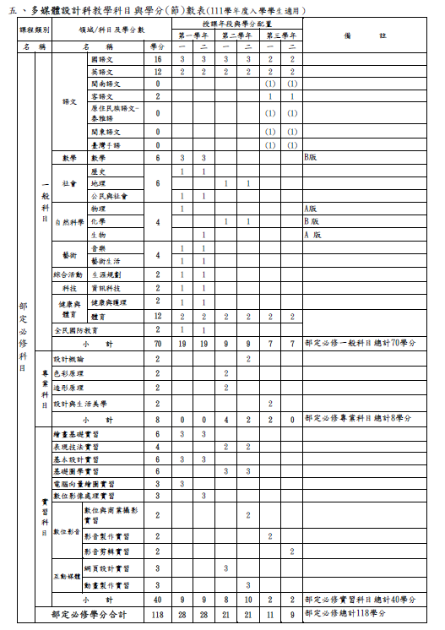
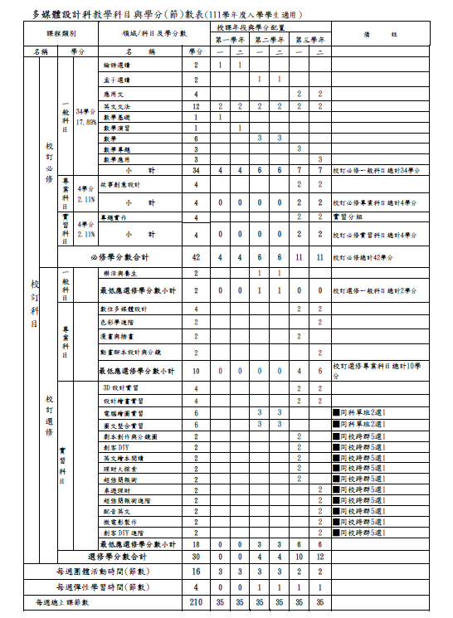
多媒科
P37 38

Slide 28
多媒科
P37 38

Slide 29
多媒科
P37 38

Slide 30
多媒科
P37 38

Slide 31
多媒科
P37 38

Slide 32
課程類別 |  | 領域/科目及學分數 |  |  |  | 授課年段與學分配置 |  |  |  |  |  | 備 註
 |  |  |  |  |  | 第一學年 |  | 第二學年 |  | 第三學年
名 稱 |  | 名 稱 |  |  | 學分 | 一 | 二 | 一 | 二 | 一 | 二
 |  | 語文 |  | 國語文 | 16 | 3 | 3 | 3 | 3 | 2 | 2
 |  |  |  | 英語文 | 12 | 2 | 2 | 2 | 2 | 2 | 2
 |  |  |  | 閩南語文 | 0 |  |  |  |  | (1) | (1)
 |  |  |  | 客語文 | 2 |  |  |  |  | 1 | 1
 |  |  |  | 原住民族語文-泰雅語 | 0 |  |  |  |  | (1) | (1)
 |  |  |  | 閩東語文 | 0 |  |  |  |  | (1) | (1)
 |  |  |  | 臺灣手語 | 0 |  |  |  |  | (1) | (1)
 |  | 數學 |  | 數學 | 6 | 3 | 3 |  |  |  |  | B版
 |  | 社會 |  | 歷史 | 6 | 1 | 1
 |  |  |  | 地理 |  |  |  | 1 | 1
 |  |  |  | 公民與社會 |  | 1 | 1
 |  | 自然科學 |  | 物理 | 4 | 1 |  |  |  |  |  | A版
 |  |  |  | 化學 |  |  |  | 1 | 1 |  |  | B版
 |  |  |  | 生物 |  |  | 1 |  |  |  |  | A版
 |  | 藝術 |  | 音樂 | 4 | 1 | 1
 |  |  |  | 藝術生活 |  | 1 | 1
 |  | 綜合活動 |  | 生涯規劃 | 2 | 1 | 1
 |  | 科技 |  | 資訊科技 | 2 |  |  |  |  | 1 | 1
 |  | 健康與 體育 |  | 健康與護理 | 2 | 1 | 1
 |  |  |  | 體育 | 12 | 2 | 2 | 2 | 2 | 2 | 2
 |  | 全民國防教育 |  |  | 2 | 1 | 1
 |  | 小 計 |  |  | 70 | 18 | 18 | 9 | 9 | 8 | 8 | 部定必修一般科目總計70學分
 |  | 商業概論 |  |  | 4 | 2 | 2
 |  | 數位科技概論 |  |  | 4 | 2 | 2
 |  | 會計學 |  |  | 10 | 3 | 3 | 2 | 2
 |  | 經濟學 |  |  | 8 |  |  | 4 | 4
 |  | 小 計 |  |  | 26 | 7 | 7 | 6 | 6 | 0 | 0 | 部定必修專業科目總計26學分
 |  | 數位科技應用 |  |  | 4 |  |  | 2 | 2
 |  | 商業溝通 |  |  | 2 |  |  |  |  |  | 2
 |  | 跨境商務 | 國際貿易實務 |  | 8 | 2 | 2 | 2 | 2
 |  |  | 會計軟體應用 |  | 4 |  |  | 2 | 2
 |  |  | 貿易英文實務 |  | 2 |  |  |  |  | 2
 |  | 小 計 |  |  | 20 | 2 | 2 | 6 | 6 | 2 | 2 | 部定必修實習科目總計20學分
 | 部定必修學分合計 |  |  |  | 116 | 27 | 27 | 21 | 21 | 10 | 10 | 部定必修總計116學分
一般科目
部定必修科目

Slide 33
畢業條件
111學年度新生

Slide 34
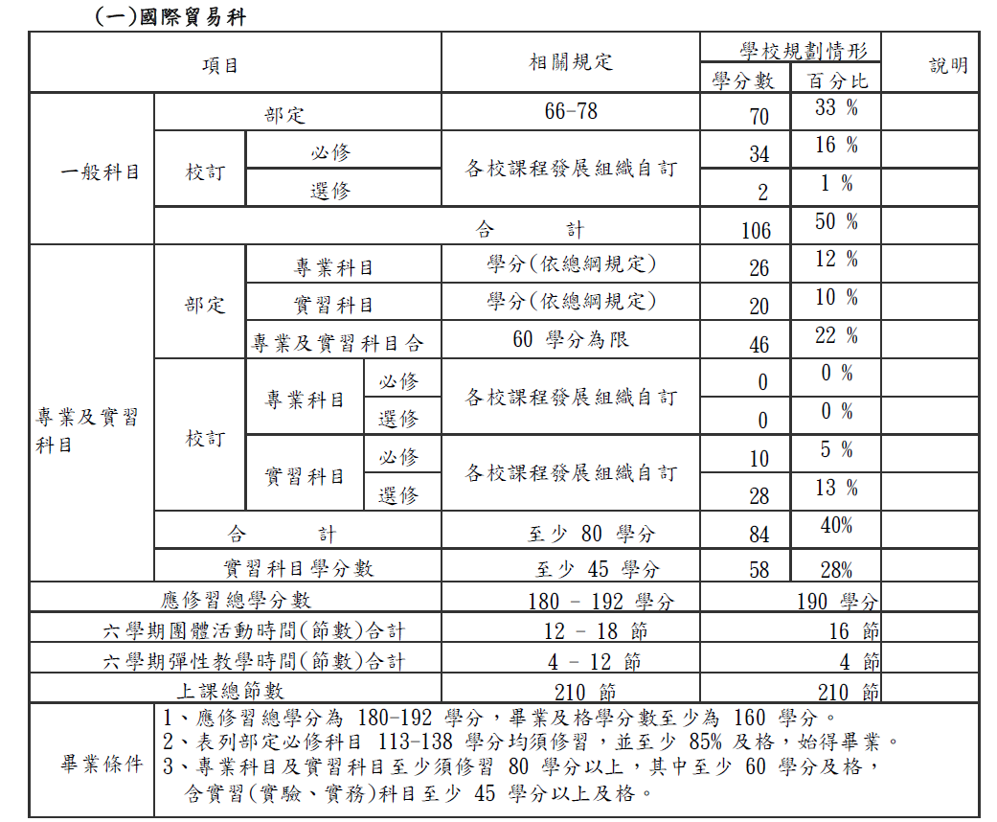
以111學年入學新生為例
國際貿易 P55
會計事務 P56
資料處理 P57
應用英語 P58
多媒體設計 P59

Slide 35
項目 |  |  |  | 相關規定 | 學校規劃情形 |  | 說明
 |  |  |  |  | 學分數 | 百分比(%)
一般 科目 | 部定 |  |  | 66-78 | 70 | 33 %
 | 校訂 | 必修 |  | 各校課程發展組織自訂 | 34 | 16 %
 |  | 選修 |  |  | 2 | 1 %
 | 合 計 |  |  |  | 106 | 50 %
專業 及 實習 科目 | 部定 | 專業科目 |  | 學分(依總綱規定) | 26 | 12 %
 |  | 實習科目 |  | 學分(依總綱規定) | 20 | 10 %
 |  | 專業及實習科目合計 |  | 60 學分為限 | 46 | 22 %
 | 校訂 | 專業科目 | 必修 | 各校課程發展組織自訂 | 0 | 0 %
 |  |  | 選修 |  | 0 | 0 %
 |  | 實習科目 | 必修 | 各校課程發展組織自訂 | 10 | 5 %
 |  |  | 選修 |  | 28 | 13 %
 | 合 計 |  |  | 至少 80 學分 | 84 | 40%
 | 實習科目學分數 |  |  | 至少 45 學分 | 58 | 28%
應修習總學分數 |  |  |  | 180 - 192 學分 | 190 學分
六學期團體活動時間(節數)合計 |  |  |  | 12 - 18 節 | 16 節
六學期彈性教學時間(節數)合計 |  |  |  | 4 - 12 節 | 4 節
上課總節數 |  |  |  | 210 節 | 210 節
畢業 條件 | 1、應修習總學分為 180-192 學分，畢業及格學分數至少為 160 學分。 2、表列部定必修科目 113-138 學分均須修習，並至少 85% 及格，始得畢業。 3、專業科目及實習科目至少須修習 80 學分以上，其中至少 60 學分及格， 含實習(實驗、實務)科目至少 45 學分以上及格。

Slide 36
項目 |  |  |  | 相關規定 | 學校規劃情形 |  | 說明
 |  |  |  |  | 學分數 | 百分比(%)
一般 科目 | 部定 |  |  | 66-78 | 70 | 33 %
 | 校訂 | 必修 |  | 各校課程發展組織自訂 | 34 | 16 %
 |  | 選修 |  |  | 2 | 1 %
 | 合 計 |  |  |  | 106 | 50 %
專業 及 實習 科目 | 部定 | 專業科目 |  | 學分(依總綱規定) | 26 | 12 %
 |  | 實習科目 |  | 學分(依總綱規定) | 20 | 10 %
 |  | 專業及實習科目合計 |  | 60 學分為限 | 46 | 22 %
 | 校訂 | 專業科目 | 必修 | 各校課程發展組織自訂 | 0 | 0 %
 |  |  | 選修 |  | 0 | 0 %
 |  | 實習科目 | 必修 | 各校課程發展組織自訂 | 10 | 5 %
 |  |  | 選修 |  | 28 | 13 %
 | 合 計 |  |  | 至少 80 學分 | 84 | 40%
 | 實習科目學分數 |  |  | 至少 45 學分 | 58 | 28%
應修習總學分數 |  |  |  | 180 - 192 學分 | 190 學分
六學期團體活動時間(節數)合計 |  |  |  | 12 - 18 節 | 16 節
六學期彈性教學時間(節數)合計 |  |  |  | 4 - 12 節 | 4 節
上課總節數 |  |  |  | 210 節 | 210 節
畢業 條件 | 1、應修習總學分為 180-192 學分，畢業及格學分數至少為 160 學分。 2、表列部定必修科目 113-138 學分均須修習，並至少 85% 及格，始得畢業。 3、專業科目及實習科目至少須修習 80 學分以上，其中至少 60 學分及格， 含實習(實驗、實務)科目至少 45 學分以上及格。

Slide 37
項目 |  |  |  | 相關規定 | 學校規劃情形 |  | 說明
 |  |  |  |  | 學分數 | 百分比(%)
一般 科目 | 部定 |  |  | 66-78 | 70 | 33 %
 | 校訂 | 必修 |  | 各校課程發展組織自訂 | 34 | 16 %
 |  | 選修 |  |  | 2 | 1 %
 | 合 計 |  |  |  | 106 | 50 %
專業 及 實習 科目 | 部定 | 專業科目 |  | 學分(依總綱規定) | 26 | 12 %
 |  | 實習科目 |  | 學分(依總綱規定) | 20 | 10 %
 |  | 專業及實習科目合計 |  | 60 學分為限 | 46 | 22 %
 | 校訂 | 專業科目 | 必修 | 各校課程發展組織自訂 | 0 | 0 %
 |  |  | 選修 |  | 0 | 0 %
 |  | 實習科目 | 必修 | 各校課程發展組織自訂 | 10 | 5 %
 |  |  | 選修 |  | 28 | 13 %
 | 合 計 |  |  | 至少 80 學分 | 84 | 40%
 | 實習科目學分數 |  |  | 至少 45 學分 | 58 | 28%
應修習總學分數 |  |  |  | 180 - 192 學分 | 190 學分
六學期團體活動時間(節數)合計 |  |  |  | 12 - 18 節 | 16 節
六學期彈性教學時間(節數)合計 |  |  |  | 4 - 12 節 | 4 節
上課總節數 |  |  |  | 210 節 | 210 節
畢業 條件 | 1、應修習總學分為 180-192 學分，畢業及格學分數至少為 160 學分。 2、表列部定必修科目 113-138 學分均須修習，並至少 85% 及格，始得畢業。 3、專業科目及實習科目至少須修習 80 學分以上，其中至少 60 學分及格， 含實習(實驗、實務)科目至少 45 學分以上及格。
1.畢業及格學分數
至少為160學分
Notes:
約84%

Slide 38
項目 |  |  |  | 相關規定 | 學校規劃情形 |  | 說明
 |  |  |  |  | 學分數 | 百分比(%)
一般 科目 | 部定 |  |  | 66-78 | 70 | 33 %
 | 校訂 | 必修 |  | 各校課程發展組織自訂 | 34 | 16 %
 |  | 選修 |  |  | 2 | 1 %
 | 合 計 |  |  |  | 106 | 50 %
專業 及 實習 科目 | 部定 | 專業科目 |  | 學分(依總綱規定) | 26 | 12 %
 |  | 實習科目 |  | 學分(依總綱規定) | 20 | 10 %
 |  | 專業及實習科目合計 |  | 60 學分為限 | 46 | 22 %
 | 校訂 | 專業科目 | 必修 | 各校課程發展組織自訂 | 0 | 0 %
 |  |  | 選修 |  | 0 | 0 %
 |  | 實習科目 | 必修 | 各校課程發展組織自訂 | 10 | 5 %
 |  |  | 選修 |  | 28 | 13 %
 | 合 計 |  |  | 至少 80 學分 | 84 | 40%
 | 實習科目學分數 |  |  | 至少 45 學分 | 58 | 28%
應修習總學分數 |  |  |  | 180 - 192 學分 | 190 學分
六學期團體活動時間(節數)合計 |  |  |  | 12 - 18 節 | 16 節
六學期彈性教學時間(節數)合計 |  |  |  | 4 - 12 節 | 4 節
上課總節數 |  |  |  | 210 節 | 210 節
畢業 條件 | 1、應修習總學分為 180-192 學分，畢業及格學分數至少為 160 學分。 2、表列部定必修科目 113-138 學分均須修習，並至少 85% 及格，始得畢業。 3、專業科目及實習科目至少須修習 80 學分以上，其中至少 60 學分及格， 含實習(實驗、實務)科目至少 45 學分以上及格。
1.畢業及格學分數
至少為160學分
2.部定必修及格學分
數至少85%
$$\left(70+46\right)×0.85=98.6$$
至少99學分

Slide 39
項目 |  |  |  | 相關規定 | 學校規劃情形 |  | 說明
 |  |  |  |  | 學分數 | 百分比(%)
一般 科目 | 部定 |  |  | 66-78 | 70 | 33 %
 | 校訂 | 必修 |  | 各校課程發展組織自訂 | 34 | 16 %
 |  | 選修 |  |  | 2 | 1 %
 | 合 計 |  |  |  | 106 | 50 %
專業 及 實習 科目 | 部定 | 專業科目 |  | 學分(依總綱規定) | 26 | 12 %
 |  | 實習科目 |  | 學分(依總綱規定) | 20 | 10 %
 |  | 專業及實習科目合計 |  | 60 學分為限 | 46 | 22 %
 | 校訂 | 專業科目 | 必修 | 各校課程發展組織自訂 | 0 | 0 %
 |  |  | 選修 |  | 0 | 0 %
 |  | 實習科目 | 必修 | 各校課程發展組織自訂 | 10 | 5 %
 |  |  | 選修 |  | 28 | 13 %
 | 合 計 |  |  | 至少 80 學分 | 84 | 40%
 | 實習科目學分數 |  |  | 至少 45 學分 | 58 | 28%
應修習總學分數 |  |  |  | 180 - 192 學分 | 190 學分
六學期團體活動時間(節數)合計 |  |  |  | 12 - 18 節 | 16 節
六學期彈性教學時間(節數)合計 |  |  |  | 4 - 12 節 | 4 節
上課總節數 |  |  |  | 210 節 | 210 節
畢業 條件 | 1、應修習總學分為 180-192 學分，畢業及格學分數至少為 160 學分。 2、表列部定必修科目 113-138 學分均須修習，並至少 85% 及格，始得畢業。 3、專業科目及實習科目至少須修習 80 學分以上，其中至少 60 學分及格， 含實習(實驗、實務)科目至少 45 學分以上及格。
1.畢業及格學分數
至少為160學分
2.部定必修及格學分
數至少85%
$$\left(70+46\right)×0.85=98.6$$
至少99學分
3.專業科目及實習科
目至少60學分及格
含實習科目至少
45學分以上及格

Slide 40
畢業條件
1.畢業及格學分數至少為160學分
2.部定必修及格學分數至少85%
3.專業科目及實習科目至少60學分及格
含實習科目至少45學分以上及格

Slide 41
專業分流 - 同科跨班
111學年度新生

Slide 42
應用英語科
英中翻譯實務
觀光英語
二年級學年課程
會計事務科
會計軟體進階
商業行銷導讀
三年級上學期課程
資料處理科
人機介面程式設計
APP程式設計
二年級上學期課程
國際貿易科
國貿實務操作
簡報實務操作
跨境電商行銷實務
二年級上學期課程
多媒體設計科
電腦繪圖實習
圖文整合實習
二年級學年課程

Slide 43
多元選修 - 同校跨群
111學年度新生

Slide 44
應用英語科
英文繪本閱讀、配音英文
會計事務科
理財大探索、桌遊理財
資料處理科
創客DIY、創客DIY進階
國際貿易科
超強簡報術、超強簡報術進階
多媒體設計科
劇本創作與分鏡圖、微電影製作

Slide 45
彈性課程
111學年度新生

Slide 46
二年級
自主學習 | 桌遊與人生 | 電影欣賞 | 看影片學英文
手機創意攝影 | 色鉛筆著色紓壓 | 網路管理與應用 | 手機創意影片製作
藝術療法 | 書法入門 | 書畫創作與欣賞入門 | 復古的浪漫-東西方神話
重量訓練 | 美麗綠世界 | 能量療法 | 冤獄救援
電影中的性別意識 | 白蛇傳劇本創作 | 心理測驗的虛虛實實
自主學習 | 桌遊與人生 | 電影欣賞 | 看影片學英文
手機創意攝影 | 色鉛筆著色紓壓 | 網路管理與應用 | 手機創意影片製作
藝術療法 | 書法入門 | 書畫創作與欣賞入門 | 復古的浪漫-東西方神話
重量訓練 | 美麗綠世界 | 能量療法 | 冤獄救援
電影中的性別意識 | 白蛇傳劇本創作 | 紅樓夢概論

Slide 47
三年級
自主學習 | 扯鈴 | 樂玩藝數 | 遊戲學習
傳統音樂與戲曲 | 愛情關係 | 閱讀大躍進 | 行銷苗栗「仰恁靚」
英文影片部落格 | 苗商數學119 | 感測器物聯網創意應用 | 文創行銷
表演藝術大觀園 | 苗栗廟宇走讀 | 克漏字不用怕 | 英文字彙輕鬆學
自主學習 | 扯鈴 | 數學應用賞析 | 遊戲學習
傳統音樂與戲曲 | 愛情關係 | 閱讀大躍進 | 行銷苗栗「仰恁靚」
英文影片部落格 | 苗商數學119 | 感測器物聯網創意應用 | 文創行銷
表演藝術大觀園 | 閱讀測驗有訣竅 | 非選題型練習吧 | TED故事力
說說唱唱

Slide 48
自主學習主題類別
運動
羽球、民俗技藝、體能加強
專題
行銷企劃書、專題探討
競賽
證照
興趣
全國技藝競賽、動畫(影片) 、美術競賽
會計、電腦、印前製程、英文
CNC雕刻、無人機、攝影、外語、舞蹈

Slide 49
分享結束感謝聆聽

